Slide 1

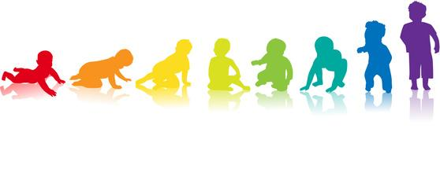
Sviluppo del Sistema
Posturale e Motorio: traiettorie tipiche e atipiche

Slide 2

Scrivi 3 parole che ti vengono in mente se pensi allo
SVILUPPO MOTORIO…
A cosa serve il suo sviluppo nel contesto diagnostico in età evolutiva?

Slide 3

Perché studiare lo sviluppo del sistema motorio?
Lo sviluppo motorio - abilità di muoversi e interagire con l'ambiente - ha ricadute molteplici su altri aspetti e aree del funzionamento del bambino
Sviluppo socio-emotivo
Sviluppo linguistico
Sviluppo motorio
Sviluppo fisico e cerebrale
Sviluppo percettivo
Sviluppo cognitivo
Lo sviluppo motorio può rendere espliciti alcuni indicatori precoci legati a traiettorie di sviluppo atipiche (es. ritardo nell'acquisizione di abilità fino e grosso-motorie, posture asimmetriche ecc. )

Slide 4
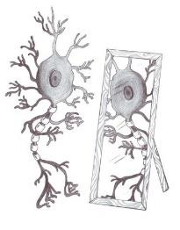
Legame tra PERCEZIONE e AZIONE
AZIONE
PERCEZIONE
Primi movimenti spontanei presenti dalla nascita (riflesso patellare) fino a movimenti più complessi (prensione, locomozione).
CENTRALITA' DELLA DIMENSIONE FISICA-CORPOREA
Processi di selezione, organizzazione e interpretazione della realtà sensoriale che circonda il bambino.
SVILUPPO DI ABILITA' COGNITIVE SUPERIORI
EMBODIED COGNITION (Overton , 2008)
NEUROSCIENZE COGNITIVE (Rizzolati et al., 1996)
Notes:
Il riflesso patellare, o riflesso rotuleo, è una risposta involontaria del corpo all'estensione della gamba, scatenata dalla percussione del tendine rotuleo sotto la rotula.

Slide 5
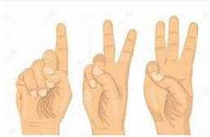
Embodied Cognition Theory (Overton, 2008)
Noi percepiamo il mondo che ci circonda attraverso il corpo e quindi apprendiamo grazie all’interazione fra esperienze corporee e ambiente.
Legame fra azione e percezione: quello che percepiamo è determinato da cosa facciamo per percepire (Noe, 2004);
Neuroni a specchio si attivano quando riproduciamo azioni, non solo quando le osserviamo. La comprensione delle altre menti si basa sulla nostra capacità di agire e sull’efficienza del nostro sistema motorio (Rizzolatti et al., 2004).
Utilizzo di gestualità e dita per contare aiuta a rappresentarsi concetti matematici e a capirli più rapidamente coinvolgimento attivo del corpo in esecuzione compito cognitivo semplifica suo carico di lavoro (Di Luca et al., 2011);

Slide 6
Legame tra PERCEZIONE e AZIONE
La percezione guida l’azione: i bambini sono motivati al movimento a partire da ciò che percepiscono
• Per poter sviluppare le capacità motorie, i bambini devono PERCEPIRE qualcosa nel loro ambiente che li motivi ad agire e ad usare le loro percezioni per affinare i propri movimenti.
Video: Karen Adolph - how child learn about cliffs, gaps and slopes....
NON è UN MERA SEQUENZA UNIVERSALMENTE INVARIABILE di TAPPE
Se lo fosse ogni bambino gattonerebbe allo stesso modo e invece…. è UNA SOLUZIONE INDIVIDUALIZZATA, PERCULIARE, PERSONALIZZATA PER SPOSTARSI
(Thelen & Smith, 2006)

Slide 7
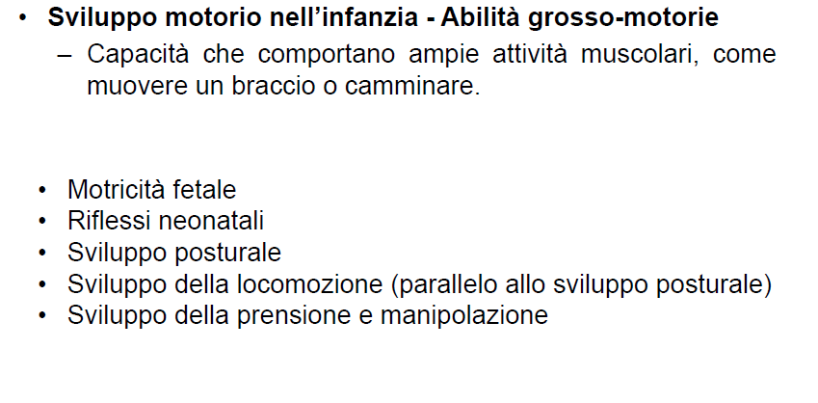
SVILUPPO MOTORIO
FINESTRA TEMPORALE INDICATIVA: 0 – 2 ANNI
- Transizione dalla posizione distesa a quella seduta, fino all’eretta

Slide 8
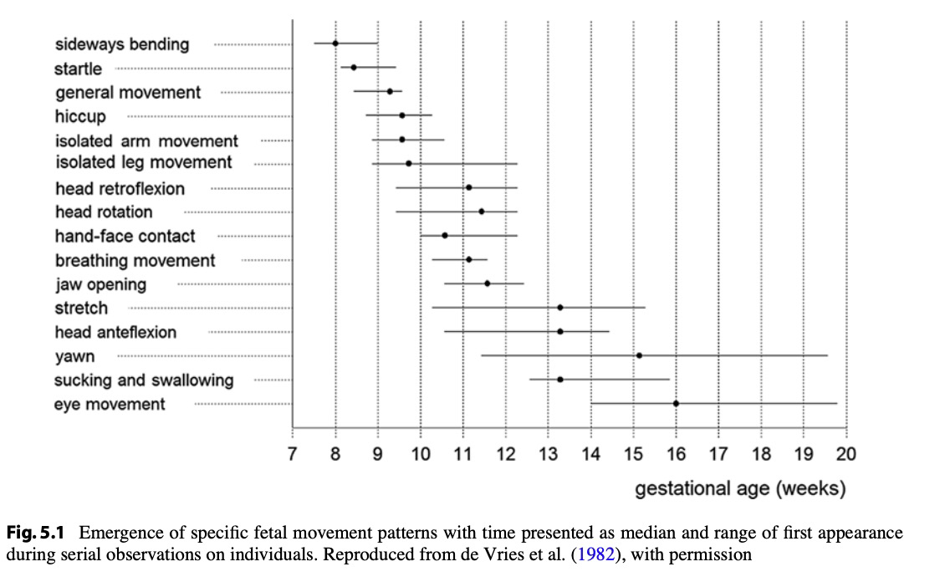
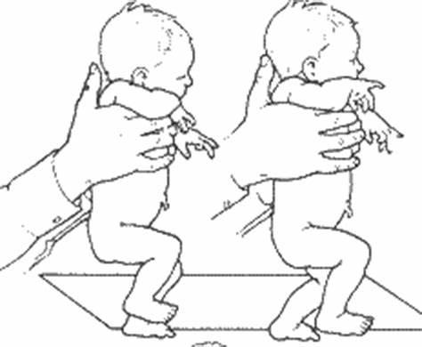
Esperienza motoria prenatale: MOTRICITA’ FETALE
Il bambino nell’ambiente intra-uterino si muove, GIA’ PRIMA DELLA NASCITA...
Lo STEPPING (o marcia automatica), che si esaurisce progressivamente DOPO la nascita (Thelen e Fisher, 1982)
Notes:
Flessione laterale (sideways bending)
Singhiozzo (hiccup)
Jaw opening (apertura della mascella)
Yawn sbadiglio
Succhiare e deglutire

Slide 9
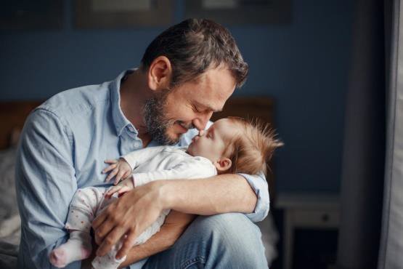
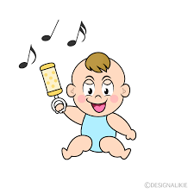
Motricità fetale: ASCOLTO CORPOREO
Anche in ambiente intra-uterino la percezione guida l’azione!
Il bambino percepisce il ritmo dei suoni linguistici e non linguistici con le orecchie ma anche con il corpo e risponde ad essi in modo sincrono, accelerando i movimenti del corpo e adattandoli ai cambiamenti dei suoni che ascolta (de l’Etoile et al., 2020).
Reagisce alla voce materna diminuendo i movimenti delle braccia e della testa e aumentando la frequenza del battito cardiaco (Marx & Nagy, 2015).
RITMO: Elaborazione uditiva + capacità di sincronizzazione necessarie per sviluppare la comunicazione vocale nelle interazioni adulto-neonato durante la vita postnatale.

Slide 10
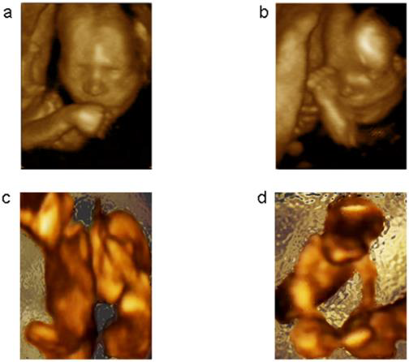
Motricità fetale: WIRED TO BE SOCIAL
Esperienze intra-uterine anche con i pari!
Feti gemelli osservati a 14 e 18 settimane di gestazione mostrano specifici movimenti diretti al fratello gemello che sembrano essere già connotati da una dimensione sociale, questo tipo di movimenti aumentano nel tempo a differenza di quelli rivolti verso la parete uterina
Veniamo al mondo con una sensibilità altissima a stimoli di natura sociale, li preferiamo, li ricerchiamo e siamo anche capaci di mettere in atto dei comportamenti interattivi….
Castiello et al. (2010) Wired to Be Social: The Ontogeny of Human Interaction. PLOS ONE 5(10)
Il movimento è necessario per sviluppare l’interazione sociale adulto-neonato durante la vita postnatale.
Notes:
Dimostriamo che entro la 14a settimana di gestazione i feti gemellari non mostrano solo movimenti diretti verso la parete uterina e movimenti autodiretti, ma anche movimenti specificamente rivolti al co-gemello, la cui proporzione aumenta tra la 14a e la 18a settimana di gestazione. L'analisi cinematica ha rivelato che la durata del movimento era maggiore e il tempo di decelerazione era prolungato per i movimenti diretti verso altre parti del corpo rispetto ai movimenti diretti verso la parete uterina.

Slide 11
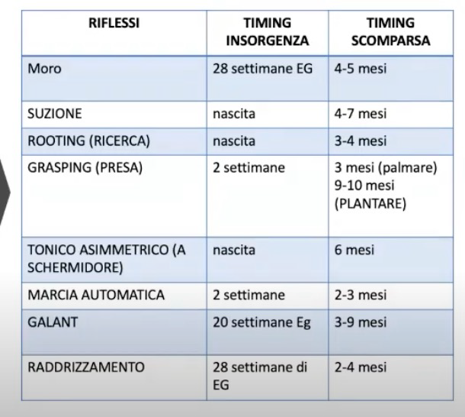
I RIFLESSI
Reazioni automatiche e stereotipate
a particolari stimolazioni esterne
IMPORTANTI perché?
1. La loro presenza alla nascita e la loro
successiva scomparsa al momento giusto
sono indicatori di un normale sviluppo
neurologico
2. Alcuni riflessi costituiscono il fondamento
per lo sviluppo degli schemi di
comportamento volontario che emergono
successivamente
Notes:
Moro allarga le braccia e le gambe rapidamente e poi le chiude quando
Rootin sensazione di essere toccato sulla guancia che gli fa ruotare la testa

Slide 12
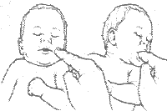
Le tappe dello sviluppo motorio (0-2 anni)
2. Motricità neonatale
Riflesso di suzione
Dalla nascita ai 4-7 mesi;
Evocato con stimolazione del palato del neonato che inizierà a succhiare.

Slide 13
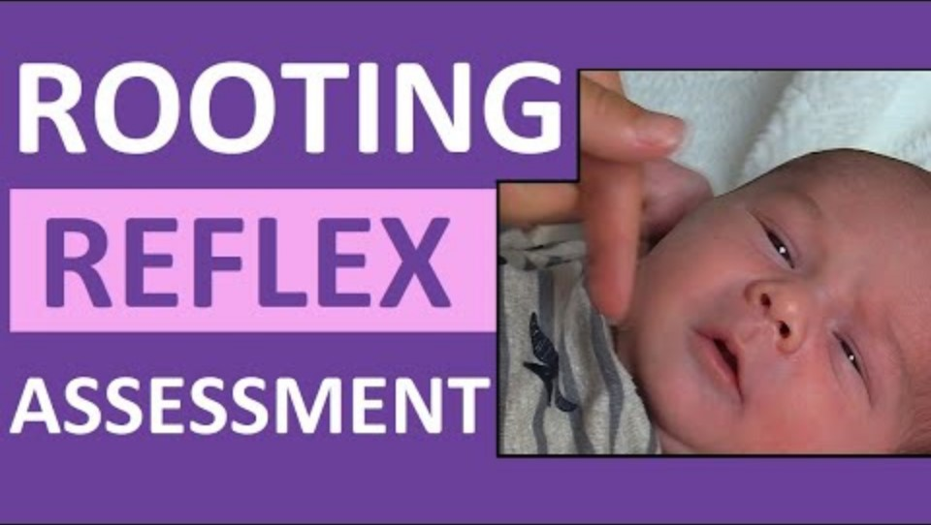
Le tappe dello sviluppo motorio (0-2 anni)
2. Motricità neonatale
Il Rooting (o ricerca)
Dalla nascita ai 4-6 mesi;
Quando si va a sollecitare, accarezzare, l’area della bocca, il neonato, apre la bocca e ruota il viso dal lato in cui avverte lo stimolo.
Insieme al riflesso di suzione è importante perché consente di alimentarsi!

Slide 14
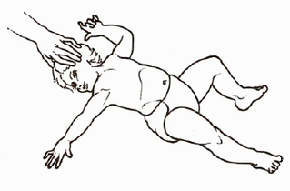
Le tappe dello sviluppo motorio (0-2 anni)
2. Motricità neonatale
Tono asimmetrico o schermatore
Dalla nascita ai 6 mesi;
è il riflesso tonico asimmetrico del collo (ATNR), un riflesso arcaico del neonato che si manifesta quando il bambino, girando la testa da un lato, tende a estendere il braccio e la gamba sullo stesso lato, mentre flette quelli del lato opposto, assumendo una posa simile a quella di uno schermidore.
Notes:
Il braccio e la gamba dello stesso lato si estendono
Il braccio e la gamba del lato opposto si piegano.
Esempio: Se la testa viene girata a destra, il braccio destro e la gamba destra si stendono, mentre il braccio sinistro e la gamba sinistra si piegano.

Slide 15
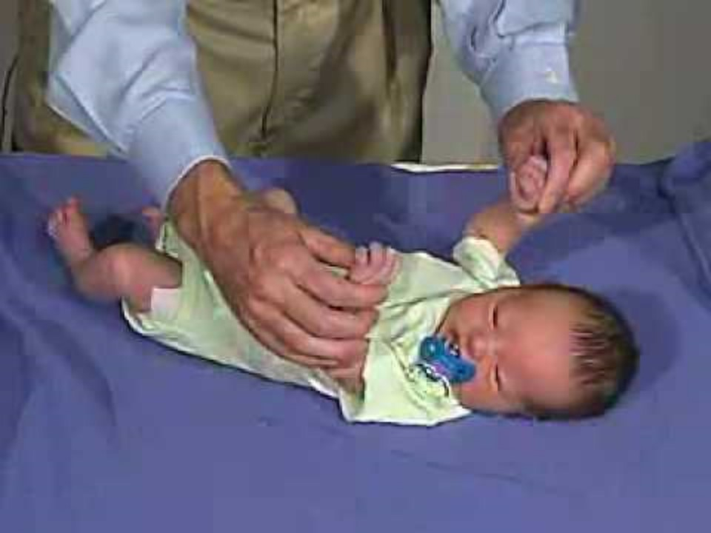
Le tappe dello sviluppo motorio (0-2 anni)
2. Motricità neonatale
Il Grasping (o presa)
Dalle 2 settimane ai 3 mesi per il palmare e ai 9-10 mesi per quello plantare;
Consiste nella chiusura della mano o del piede attorno all’oggetto che ne ha stimolato il palmo;
Prepara la prensione volontaria.

Slide 16
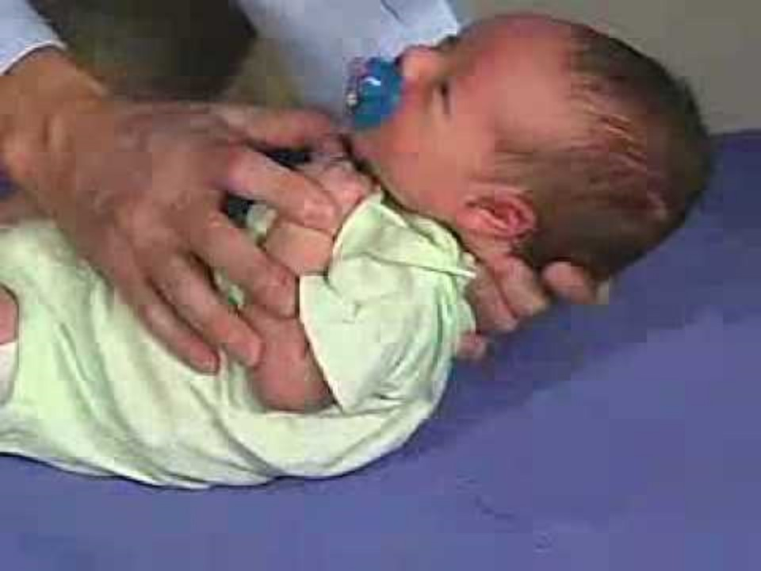
Le tappe dello sviluppo motorio (0-2 anni)
2. Motricità neonatale
Riflesso di Moro
Dalle 28 settimane ai 4-5 mesi;
Evocato a seguito diversi stimoli (i.e. movimenti bruschi, rumori forti). Il neonato reagisce aprendo le braccia e le mani e poi riportando tutto al corpo.

Slide 17
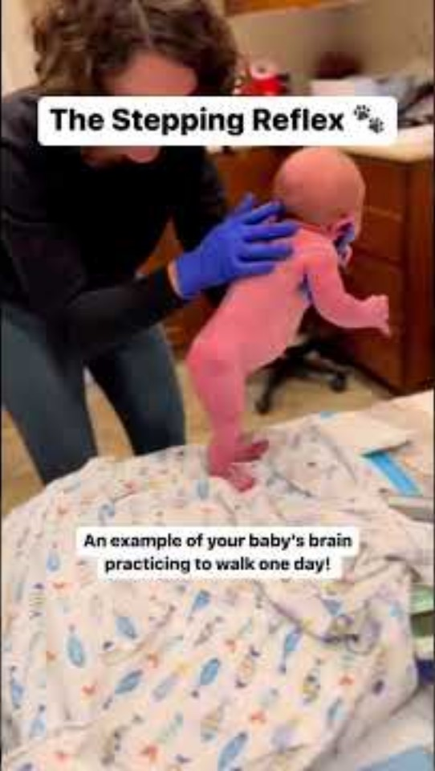
Le tappe dello sviluppo motorio (0-2 anni)
2. Motricità neonatale
Marcia automatica
Dalle 2 settimane ai 2-3 mesi;
Se sorretto verticalmente mentre i piedi toccano una superficie, l’infante muove le gambe facendo dei passi;
Prepara la deambulazione volontaria.

Slide 18
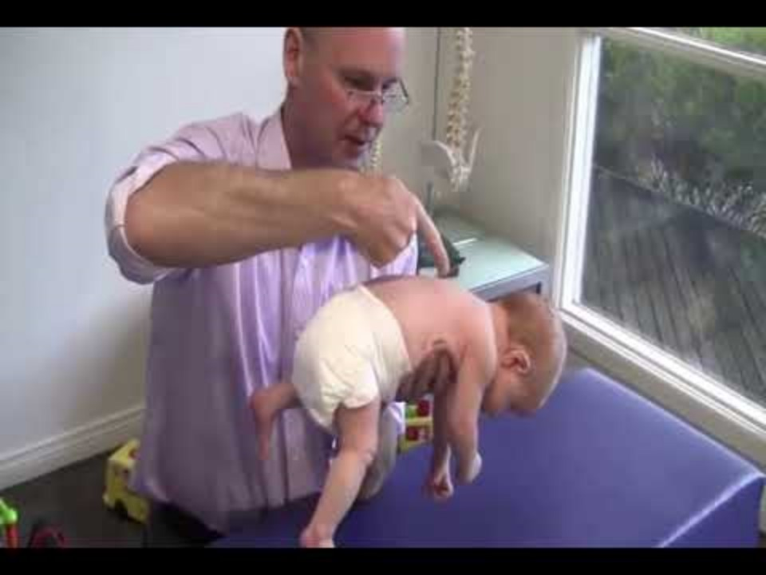
Le tappe dello sviluppo motorio (0-2 anni)
2. Motricità neonatale
Riflesso di Galant
Dalle 20 settimane ai 3-4 mesi;
Il bambino curva il corpo (anca) verso il lato stimolato.

Slide 19
Le tappe dello sviluppo motorio (0-2 anni)
2. Motricità neonatale
Riflessi: reazioni automatiche e stereotipate a particolari stimolazioni esterne.
Riflessi neonatali (spariscono con la crescita)
Riflessi permanenti
(i.e. riflesso pupillare, starnuto, sbadiglio)
IMPORTANTI perché loro presenza alla nascita e loro scomparsa al momento giusto sono indicatori di un normale sviluppo neurologico!!

Slide 20
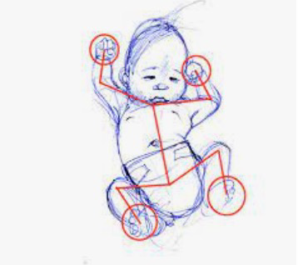
GENERAL MOVEMENTS (GMS)
I GMs sono movimenti generalizzati che coinvolgono l’intero corpo, possono durare da pochi secondi ad un minuto.
Motricità spontanea del lattante: movimenti writhing Movimenti complessi, ampi e lenti che coinvolgono tutto il corpo, simili a stiracchiamenti ed espressioni di estensione, flessione e rotazione (primi due mesi di vita) e movimenti fidgety (dalla 6° alla 9° settimana dopo la nascita).
Flessioni / estensioni degli arti complesse, ricche di rotazioni e di continui piccoli cambiamenti di direzione -> fluidità ed eleganza = aspetto caratteristico e saliente dei GMs nel neonato sano.
NOTA: cambiano in velocità, forza ed ampiezza iniziando ed
esaurendosi in modo graduale.
https://www.youtube.com/watch?v=pGVZA8Yhs4I
https://www.youtube.com/watch?v=2tGAK8BKJwo
Notes:
Movimenti writhing (contorsivi)
Caratteristiche: Periodo: Si manifestano già in epoca prenatale e sono presenti nel neonato nei primi due mesi di vita.
Funzione: Indicano un tipo di movimento primitivo e globale che lascia spazio ai movimenti più fini e intenzionali man mano che il bambino cresce.
Movimenti fidgety
Caratteristiche: Movimenti continui, circolari, di piccola ampiezza, con velocità moderata e accelerazione variabile. Coinvolgono collo, tronco e arti.
Funzione: Indicano una buona integrità del sistema nervoso e la maturazione motoria. Si affievoliscono man mano che i movimenti anti-gravitari e intenzionali si sviluppano.

Slide 21
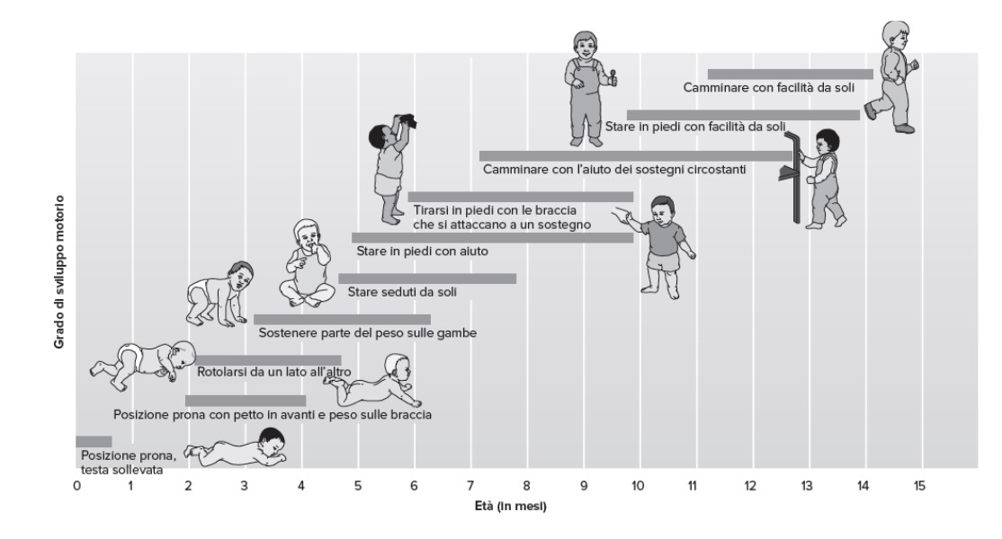
PRINCIPALI TAPPE MOTORIE

Slide 22
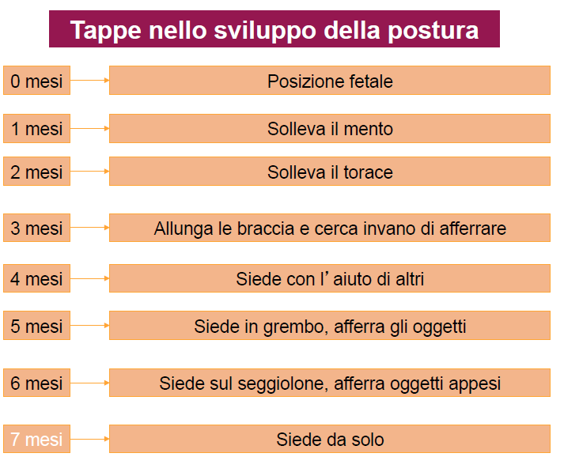
Sviluppo POSTURALE e della DEAMBULAZIONE
Sequenza cefalo-caudale:
SOLLEVAMENTO TESTA
SEDUTI
→ IN PIEDI
Sequenza prossimale – distale:
MOVIMENTO SPALLE
CONTROLLO DELLE BRACCIA
MOVIMENTO DELLE DITA

Slide 23
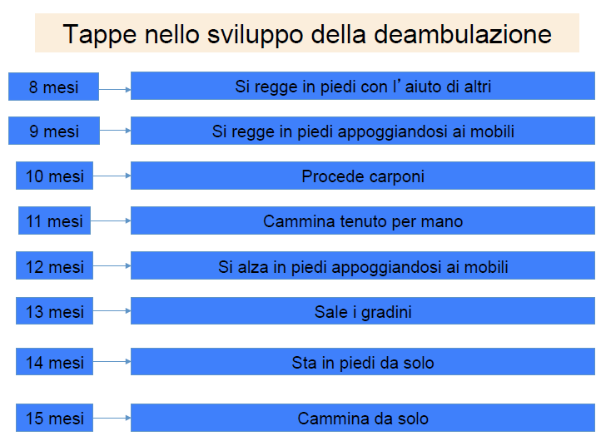
Sviluppo POSTURALE e della DEAMBULAZIONE
Nota: prosegue in parallelo con lo sviluppo della postura, ma inizia successivamente…

Slide 24


Sviluppo motorio: LINGUAGGIO E INTERAZIONE
Developing language in a developing body: the relationship between motor development and language development (Iverson, 2010)
Grazie alle acquisizioni motorie cambia il modo di interagire con l’ambiente
Posizione prona e gattonare: predice la comunicazione gestuale
Posizione seduta (in autonomia): predice la precocità della comunicazione gestuale - POINTING - e predice la lallazione (canonica). Movimenti ritmici consentono di sperimentare un’azione con una struttura temporale simile a quella della lallazione= ritmo.
Vantaggi anatomici per la produzione vocale e gestuale.
Cambiamenti posturali entro il primo anno di vita sono associati a cambiamenti nella produzione di vocalizzazioni (Yingling,1981).

Slide 25
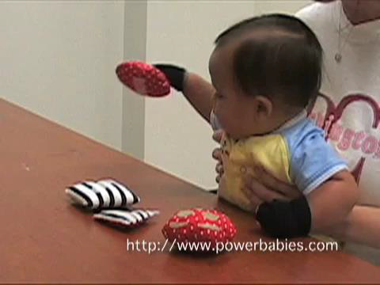
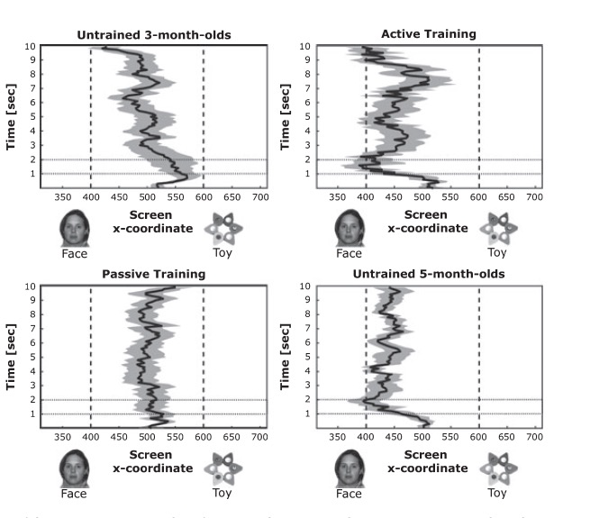
Sviluppo motorio: LINGUAGGIO E INTERAZIONE
Il lessico di cui dispone un bambino per descrivere un oggetto risulta più accurato quando l’oggetto viene precedentemente manipolato (Alcock & Krawczyk, 2010)
NUOVO CONCETTO DI SÉ STESSI COME AGENTI che possono agire sul mondo esterno…
• Esperienza attiva modifica il concetto dei bambini degli ALTRI COME AGENTI INTENZIONALI E IN GRADO DI COMPIERE AZIONI DIRETTE AD UNO SCOPO
• Esperienza motoria attiva modella lo sviluppo di UN SISTEMA DI RISONANZA MOTORIA che è coinvolto nella comprensione delle azioni osservate (neuroni specchio)
(Libertus & Needham, 2011)

Slide 26
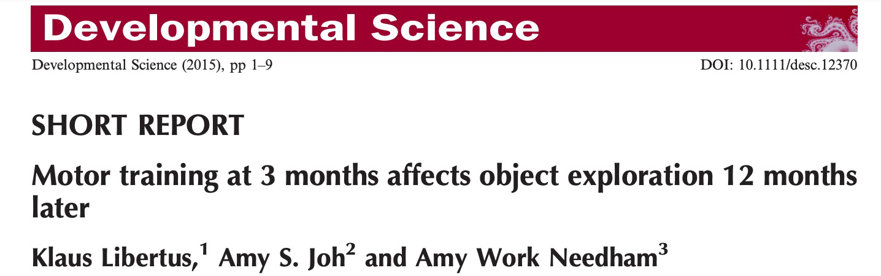
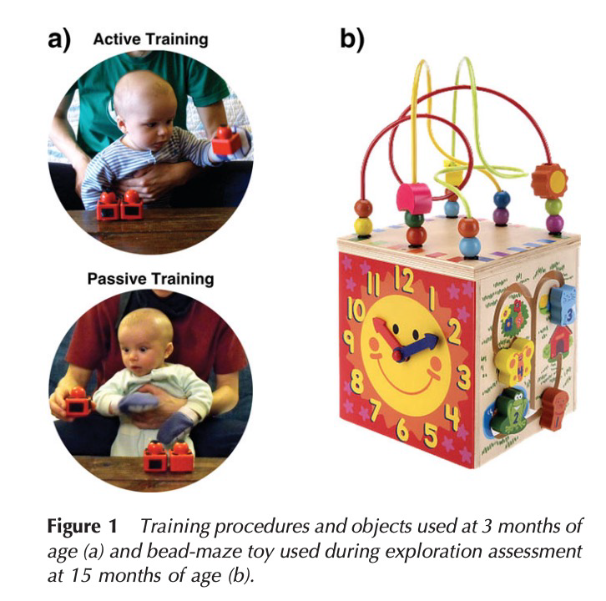
Sviluppo motorio: LINGUAGGIO E COGNIZIONE
Manipolazione ATTIVA a 3 mesi ha effetti a
lungo termine su esplorazione oggetti e
capacità attentive a 12 e 15 mesi

